Slide 1
Applicazioni dell’algoritmica alla biologia: alberi evolutivi
Matteo Tortoli
Relatrice Prof.ssa Maria Cecilia Verri
Firenze, 12 luglio 2019

Slide 2
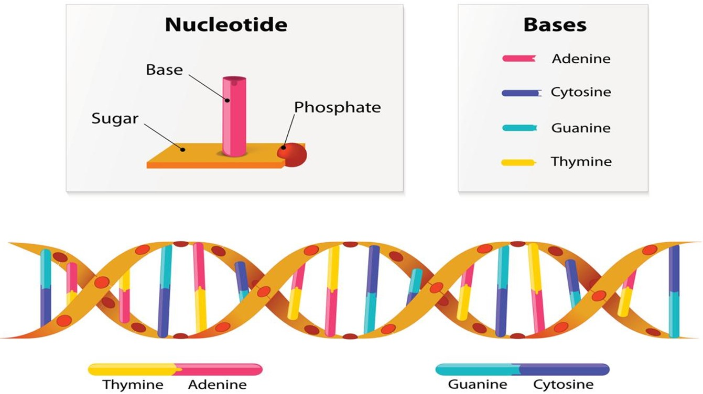
Applicazioni dell’algoritmica alla biologia: alberi evolutivi
Firenze, 12 luglio 2019
Concetti base di biologia
DNA ed allineamento di sequenze
Il DNA o acido desossiribonucleico è una macromolecola contenente il patrimonio genetico degli esseri viventi. TODO: AGGIUNGERE CARATTERISTICHE E ALLINEAMENTO
Quindi ne detiene tutta l’informazione genetica ed ereditaria. Possiamo considerarla una sorta di archivio delle informazioni degli esseri viventi!

Slide 3
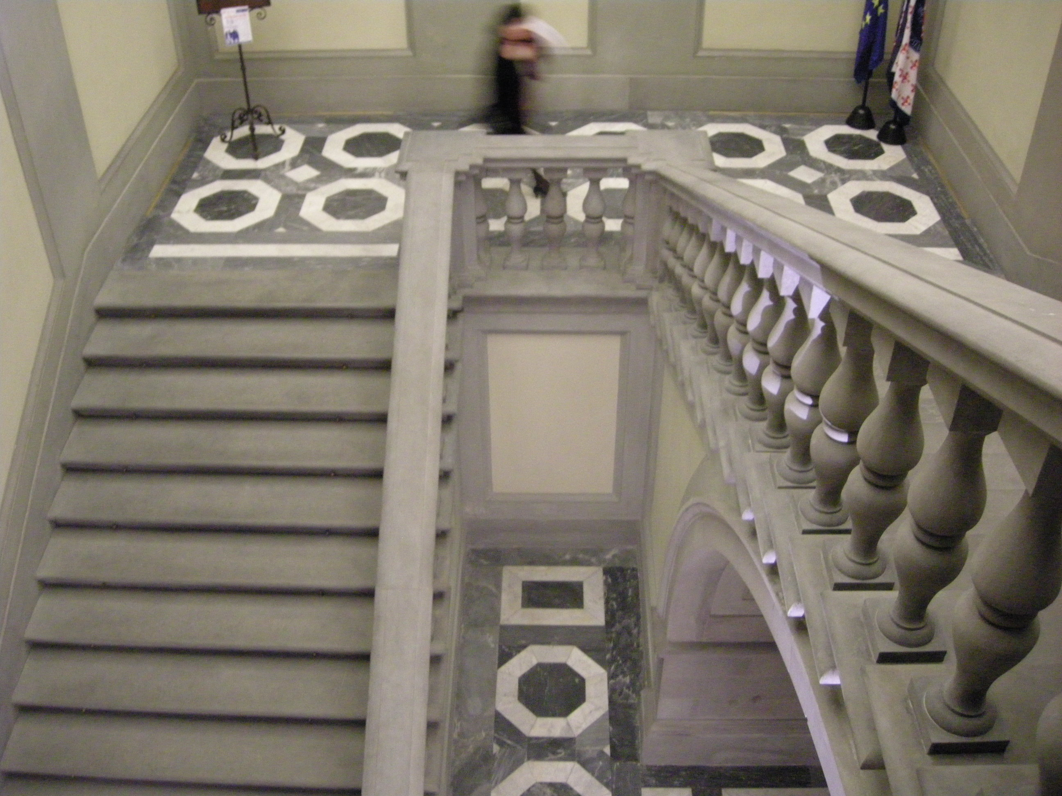
Titolo presentazione
arial bold 8 pt
Luogo e data arial regular 8 pt
didascalia arial regular 12 pt allineamento a sinistra o giustificato didascalia arial regular 12 pt allineamento a sinistra o giustificato didascalia arial regular 12 pt allineamento a sinistra o giustificato

Slide 4
Titolo presentazione
arial bold 8 pt
Luogo e data arial regular 8 pt
Titolo arial bold 24 pt
Sottotitolo arial regular 18 pt
Esempio di slide solo testo arial regular 14 pt allineamento a sinistra o giustificato Esempio di slide solo testo arial regular 14 pt allineamento a sinistra o giustificato Esempio di slide solo testo arial regular 14 pt allineamento a sinistra o giustificato Esempio di slide solo testo arial regular 14 pt allineamento a sinistra o giustificato Esempio di slide solo testo arial regular 14 pt allineamento a sinistra o giustificato Esempio di slide solo testo arial regular 14 pt allineamento a sinistra o giustificato

Slide 5
Titolo presentazione
arial bold 8 pt
Luogo e data arial regular 8 pt
didascalia arial regular 12 pt allineamento a sinistra o giustificato didascalia arial regular 12 pt allineamento a sinistra o giustificato didascalia arial regular 12 pt allineamento a sinistra o giustificato

